Slide 1
HoG Voting-Classifier in coarse-refine step
19101381 윤영식

Slide 2
목표
높은 정확도로 분류
딥러닝 기술 (ex:CNN)을 사용할 수 없다. 즉 수업에서 사용한 기계학습 알고리즘만 사용가능
다른 머신러닝 딥러닝 기술과 비교하여 설계한 분류기를 평가한다.
129개의 딥러닝을 사용하지 않은 분류기에서 최고 성능은 0.8626이므로 이를 뛰어넘는 것이 목표이다.(https://github.com/zalandoresearch/fashion-mnist/tree/master/benchmark)

Slide 3
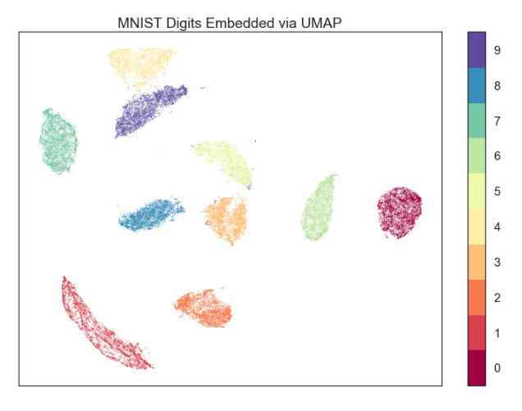
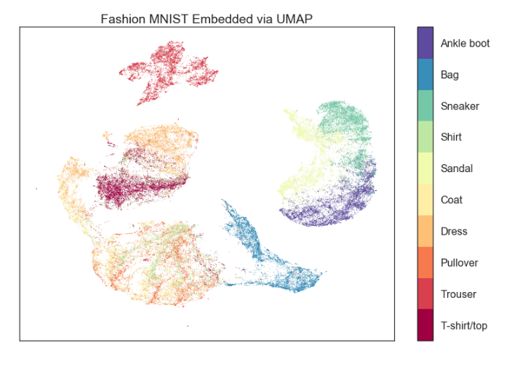
MNIST vs Fashion MNIST
MAP의 clustering이 깔끔한 MNIST와 달리, Fashion MNIST의 UMAP을 보면 (Shirt & Coat & Dress & Pullover(sweater) & T-shirt)을 분류하기 힘들다는 것을 알 수 있다.
특히 shirt는 경계를 구분하기 어렵다.

Slide 4
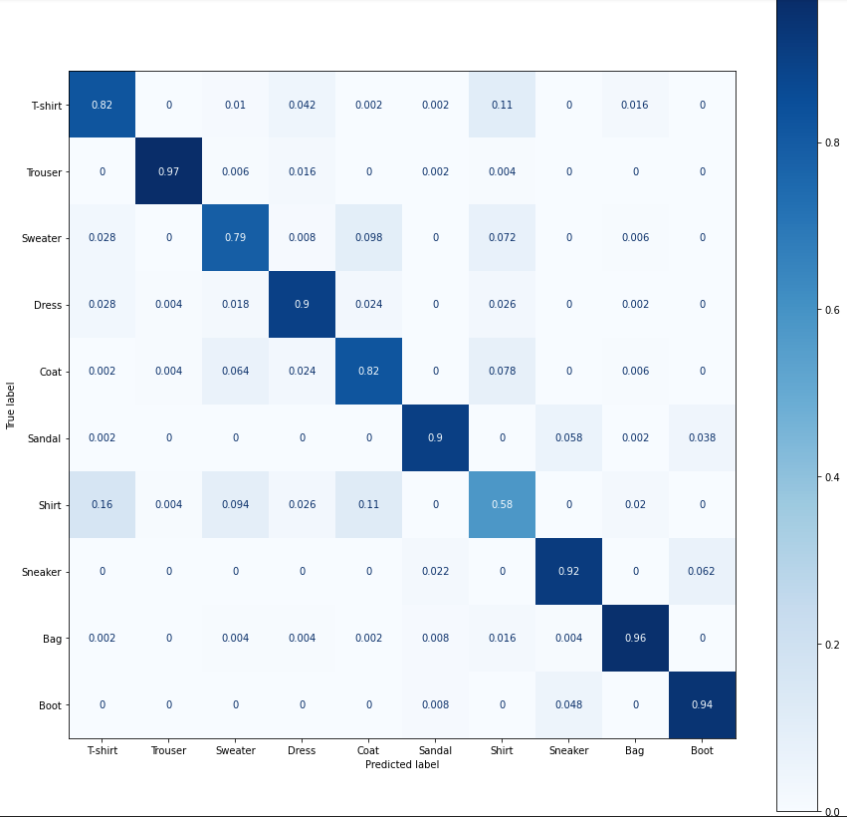
Coarse refine step
이전 슬라이드에서도 봤듯이 (Shirt, Coat, Dress, sweater, T-shirt)의 분류가 잘 안 된다
분류가 잘 안 되는 class끼리 따로 학습시키는 것이 유리할 것이다.
따라서 일차적으로 분류가 잘 안 되는 class끼리 묶은 후 그 안에서 다시 분류한다.

Slide 5
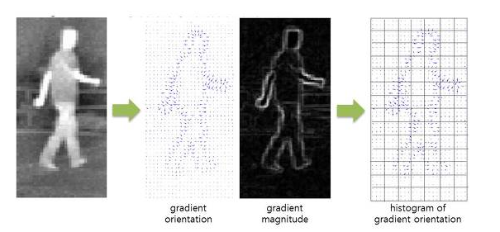
HoG
Histogram of Gradient

Slide 6
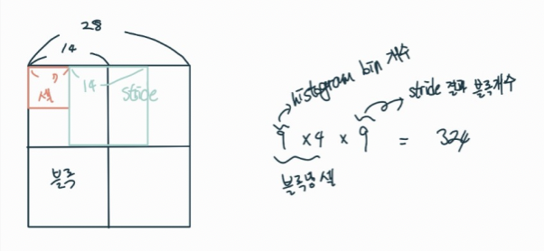
HoG
각 픽셀의 gradient 크기와 방향을 구하고 이를 셀의 히스토그램에 입력
위의 코드에서는 180º(반전시 360º)를 9등분하여 9개 방향(histogram bin)을 다룬다.
Gradient크기는 빛의 밝기에 영향을 받으므로 블록 안에 셀끼리 정규화 작업을 한다.

Slide 7
HoG
Opencv의 api를 통해 이미지의 HoG feature를 얻는다.
주로 SVM과 결합되어 사용된다.(HoG SVM)
단순히 픽셀값을 모델에 넣는 것이 아니라 픽셀간 관계를 구해 넣으므로 성능이 향상될 것으로 기대 된다.
차원 감소 효과가 있다.

Slide 8
모델
Step2
refine
Top
classification
pre-processing
Step1
coarse
HoG
&
Scaling
Coarse
classifier
test data
or
predict
Else
classification

Slide 9
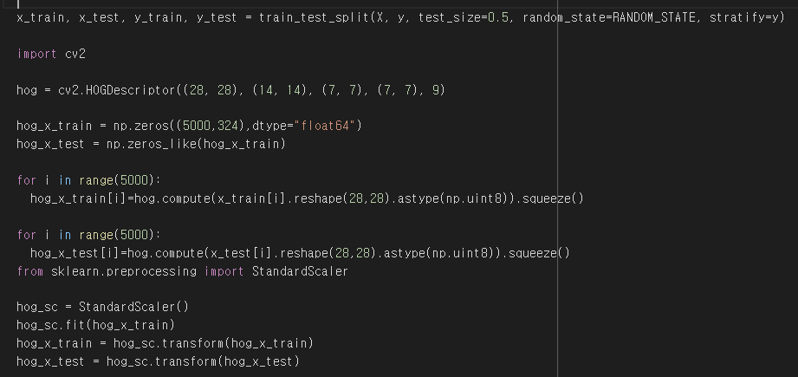
pre-processing

Slide 10
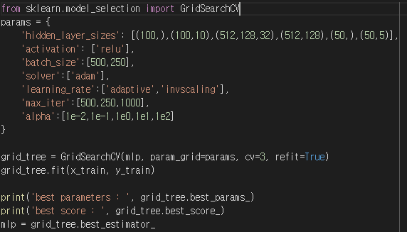
하이퍼 파라미터 탐색

Slide 11
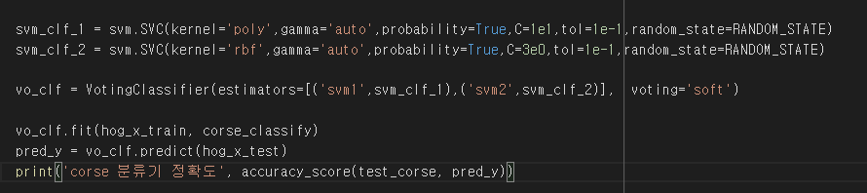
Coarse classifier
일치율 평균: 0.991

Slide 12
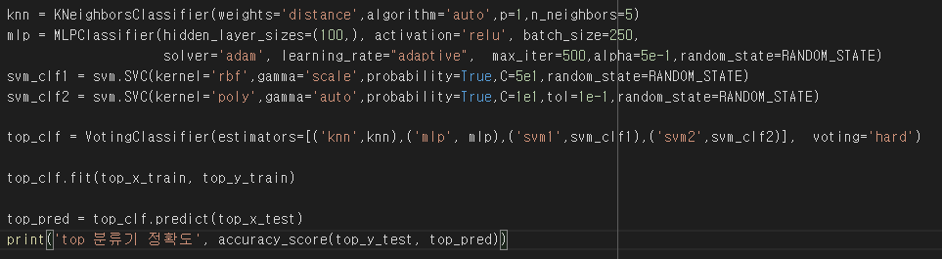
Refine classifier - Top
일치율 평균: 0.8029

Slide 13
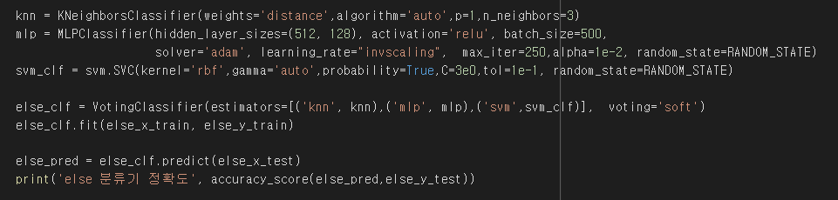
Refine classifier - Else
일치율 평균: 0.9668

Slide 14
결과
Random state | 1 | 2 | 3 | avr
accuracy | 0.8774 | 0.8744 | 0.8814 | 0.8777

Slide 15
HoG의 성능 개선 효과
Random state | 1 | 2 | 3 | Avr
With HoG | 0.8774 | 0.8744 | 0.8814 | 0.8777
Without HoG | 0.8672 | 0.8652 | 0.8688 | 0.8671
HoG를 적용한 모델의 Accuracy가 약 0.01 더 높았다.
뚜렷한 성능 개선이 있었다.

Slide 16
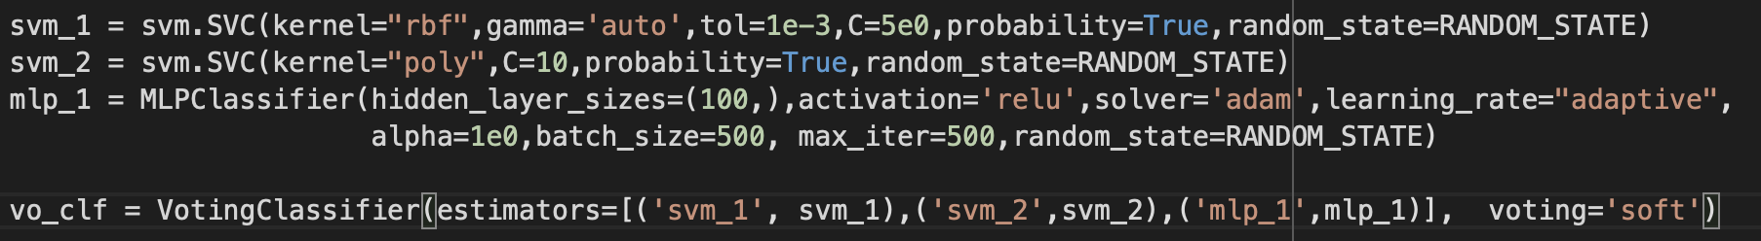
Multi-step의 성능 개선 효과
Without multi-step model

Slide 17
Multi-step의 성능 개선 효과
Random state | 1 | 2 | 3 | Avr
With Multi-step | 0.8774 | 0.8744 | 0.8814 | 0.8777
Without Multi-step | 0.8752 | 0.8732 | 0.8846 | 0.8777
두 모델의 Accuracy 평균은 0.8777로 같다.
다만 25개의 Random State(0~24)에 대해서 실행한 경우, multi-step 모델이 0.8786(최고 성능:0.8876)이고 일반 모델은 0.8776(최고 성능:0.8846)으로 multi-step 모델이 조금 더 좋은 성능을 보여주고 있다.

Slide 18
Voting-classifier의 성능 개선 효과
Random state | 1 | 2 | 3 | 4
Voting-classifier | 0.8774 | 0.8744 | 0.8814 | 0.8777
SVM | 0.8724 | 0.8682 | 0.8754 | 0.8720
Voting-classifier 모델의 Accuracy가 약 0.005 더 높았다.
성능 개선이 있었다.

Slide 19
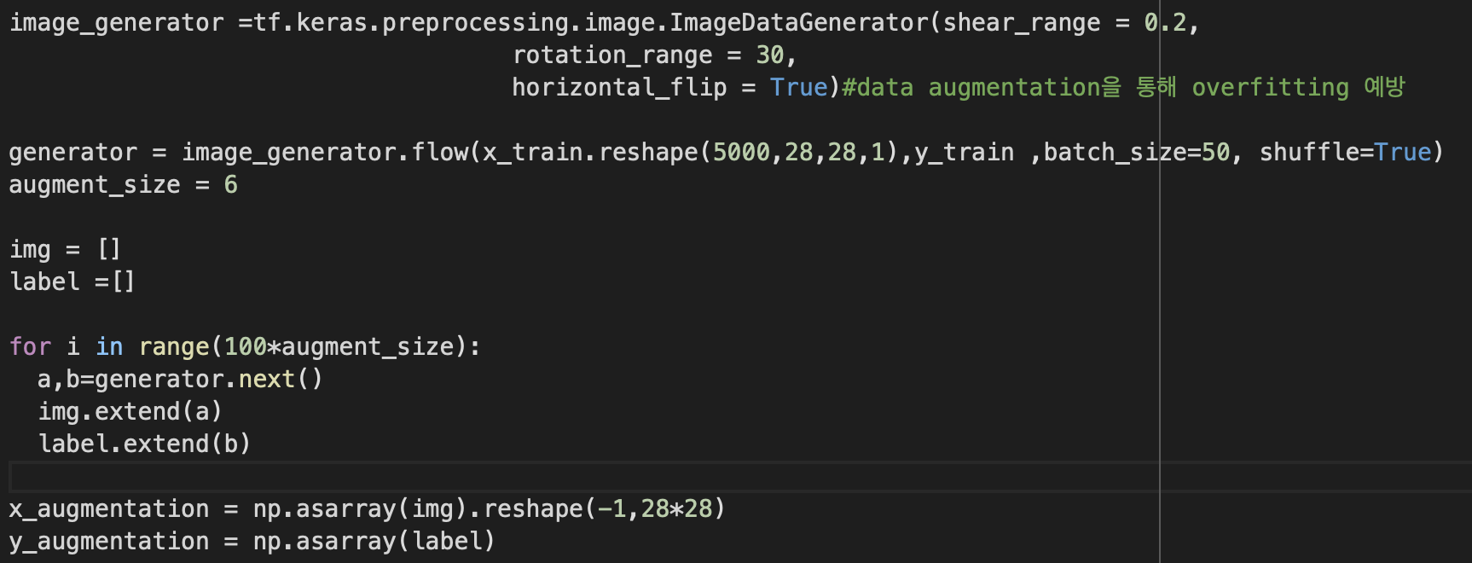
Data augmentation의 성능 개선 효과

Slide 20
Data augmentation의 성능 개선 효과
Random state | 1 | 2 | 3 | Avr
Without augment | 0.8774 | 0.8744 | 0.8814 | 0.8777
With augment | 0.8594 | 0.8516 | 0.8646 | 0.8585
Data augmentation을 적용했을 때 성능이 더 떨어졌다.
Dataloader를 제대로 사용한다면 이론대로 성능이 향상될 것으로 보인다.

Slide 21
평가
Classifier | Preprocessing | Accuracy avr
SVM | Standard scaler | 0.8626
SVM | Standard scaler, HoG | 0.8720
MLP | Standard scaler | 0.8531
KNN | Standard scaler | 0.8192
LR | Standard scaler | 0.8378
Voting classifier | Standard scaler | 0.8620
Voting classifier | Standard scaler, HoG | 0.8777
Multi-step | Standard scaler | 0.8671
Multi-step | Standard scaler, Data augment,HoG | 0.8585
Our model | Standard scaler, HoG | 0.8777
Notes:
주어진 data가 온전한 fashion MNIST가 아니므로 기존의 모델도 주어진 데이터셋으로 학습시키고 평가해야한다.
https://github.com/zalandoresearch/fashion-mnist(Xiao, Han, Kashif Rasul, and Roland Vollgraf. "Fashion-mnist: a novel image dataset for benchmarking machine learning algorithms.")을 레퍼런스로 하여 평가

Slide 22
코드
https://github.com/bbangsik13/machine_learning_term_project

